Slide 1
虽然图形学还有很多更重要的东西需要学习，但是反射和UI绑定对后续做练习的效率也是会有帮助
所以，不可偏废！
2023.03.04

Slide 2
1. 静态反射 与 动态反射的区别
不清楚，后面再学习补充。。。。
动态反射库：UDRefl（https://github.com/Ubpa/UDRefl）
问题：
QT和MFC中的反射是 静态的 还是 动态的
我看大部分反射库的成员都是static constexpr，是不是说大部分计算都可以在编译期完成；如果我把
反射类作为非反射类的成员，会有什么影响，这样做是不是一种好的实现？？（static对象在使用前分配，程序结束时销毁，所以在局部使用和作为成员使用，空间使用上差别不大？？，后面再推敲吧~~~）

Slide 3
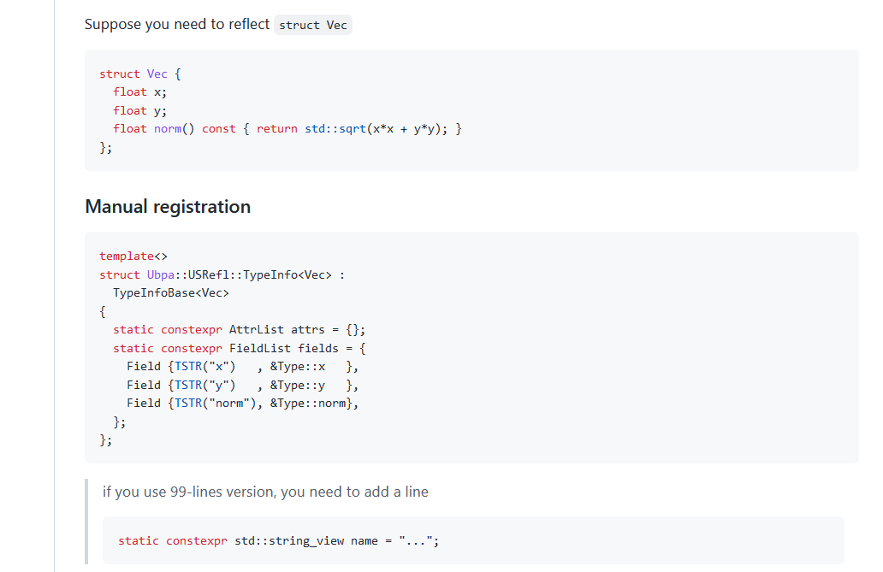
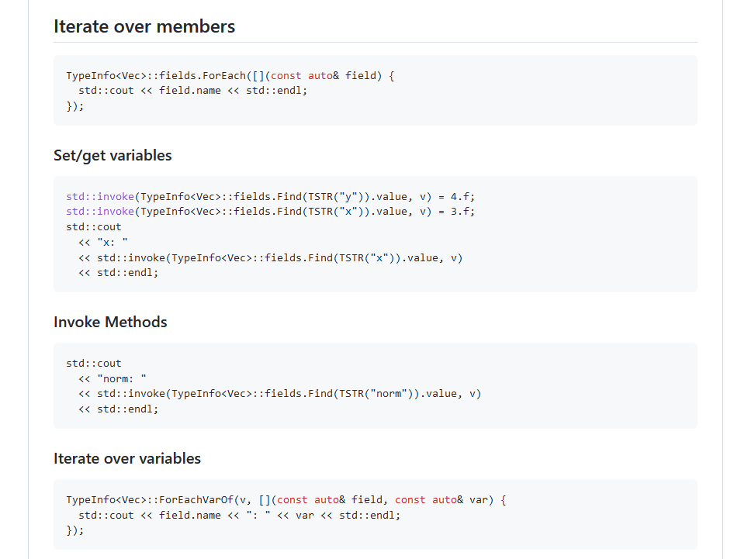
2. 静态反射库USRefl的使用
源码分析参考：https://visualgmq.gitee.io/2022/04/13/USRefl%E6%BA%90%E7%A0%81%E5%88%86%E6%9E%90/
如何使用参考：
https://github.com/Ubpa/USRefl
j of v

Slide 4
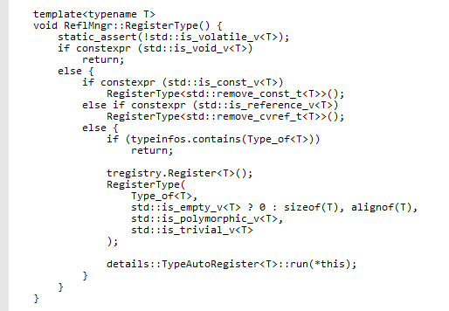
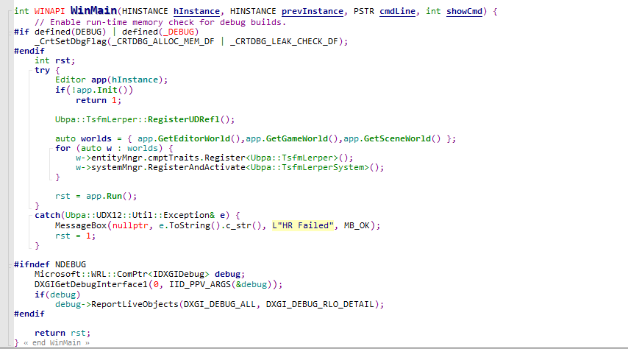
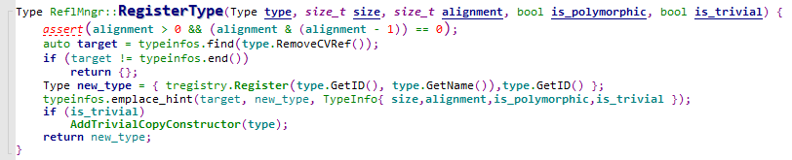
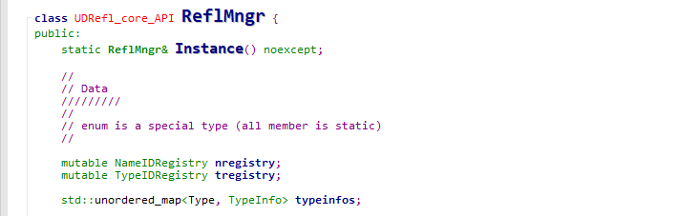
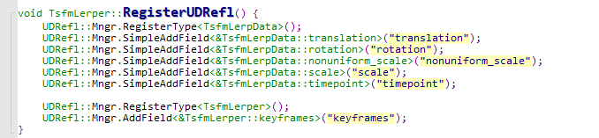
\include\UDRefl\details\ReflMngr.inl
3. 动态反射库UDRefl && UI属性绑定
参考资料：https://github.com/Ubpa/Utopia
https://github.com/Ubpa/UDRefl
ID值是什么时候产生的？
先添加keyframes的成员，静态反射应该也是一样的

Slide 5
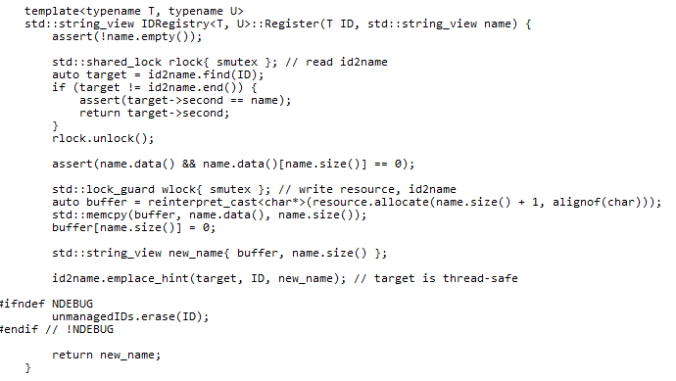
3.1 继续UDRefl--从源头开始（IDRegistry.hpp）
nameID --》name
typeID --》type
管理ID的分配（建立ID和那么之间的映射）
template<typename T, typename U>
class IDRegistry {
//略。。。
std::string_view Register(T ID, std::string_view name);
//成员
std::pmr::polymorphic_allocator<char> get_allocator() { return &resource; }
mutable std::shared_mutex smutex;
std::pmr::monotonic_buffer_resource resource;
std::pmr::unordered_map<T, std::string_view> id2name;
std::pmr::unordered_set<T> unmanagedIDs;
}；
class UDRefl_core_API NameIDRegistry : public IDRegistry<NameID, Name> {
struct Meta {
//
};
NameIDRegistry();
using IDRegistry<NameID, Name>::Register;
Name Register(Name n) { return Register(n.GetID(), n.GetView()); }
Name Nameof(NameID ID) const;
};
ID
Meta的作用的是什么？
IDRegistry
NameIDRegistry
TypeIDRegistry
问题： 为什么要有NameIDRegistry， TypeIDRegistry？？

Slide 6
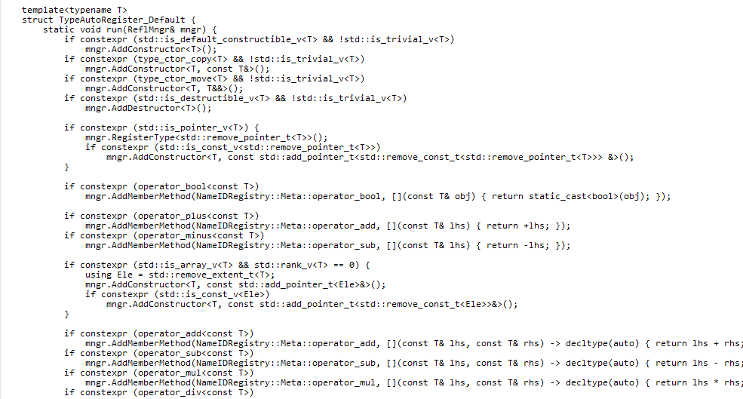
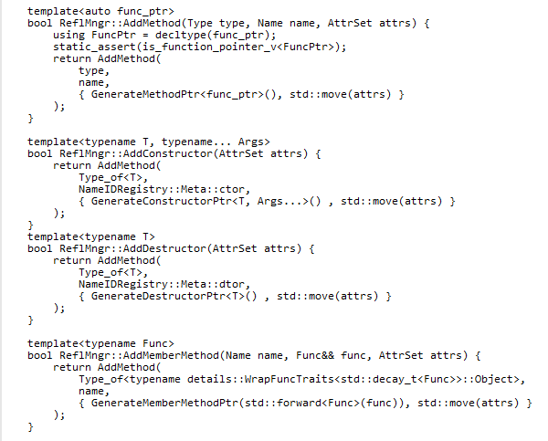
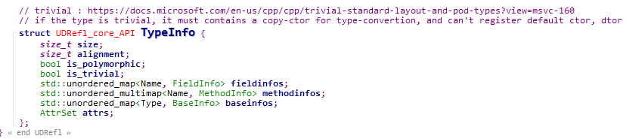
3.2 继续UDRefl
mngr.AddConstructor
mngr.AddDestructor
mngr.AddField
mngr.AddMemberMethod

Slide 7
除了默认成员，是否还可以自定义成员，如果可以，ID如何定义？？
3.3 继续UDRefl
稍微总结一下：
NameID
Add_Method
动态反射库将信息搜集到了一起，而静态反射库则是分散在一个个新的类中（MFC好像也是这么做的，不过是用宏来抓取信息，存到一个个类里面，然后通过链表把这些类串起来）
class UDRefl_core_API NameIDRegistry : public IDRegistry<NameID, Name> {
struct Meta {
//
};
NameIDRegistry();
using IDRegistry<NameID, Name>::Register;
Name Register(Name n) { return Register(n.GetID(), n.GetView()); }
Name Nameof(NameID ID) const;
};
类名
函数名
函数参数
类名
函数名
函数参数
记录默认的成员名字
类名
函数名
函数参数
类名
函数名
函数参数
。
。
。
。
。
。
类名
函数名
函数参数
问题： 那这些信息是什么时候加入的，编译期 还是 运行期？？
type
typeinfo->methodinfos
typeinfos
应该是运行期加入的。
静态反射库（USRefl）则是在编译期，抓取类信息，编译生成新的类，编译完成后，在这些新的类里面就已经包含了反射信息。这些信息分散在多个类里面
动态反射应该更强大，强在哪里？又有什么弊端吗？？

Slide 8
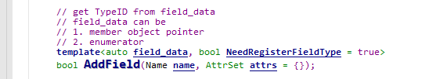
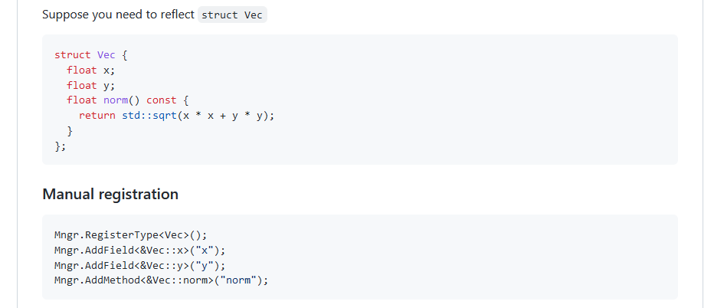
3.4 继续UDRefl --（SimpleAddFiled又做了什么？）
源码有点看不懂了，直接看应用。。。

Slide 9
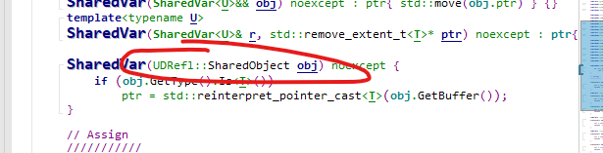
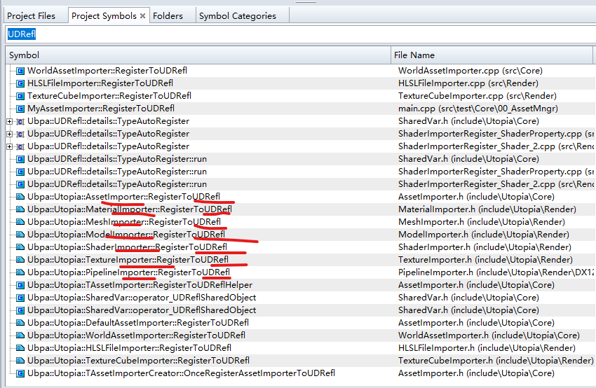

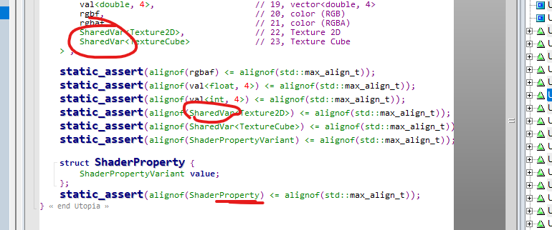
3.5 继续UDRefl -- UI属性如何绑定
没找到入口，到处看看

Slide 10
3.6 继续UDRefl -- UI属性如何绑定
先到这吧，去把Utopia编译一下，把玩一下再继续吧，卡住了。。。。
2023.03.04 23:31

Slide 11
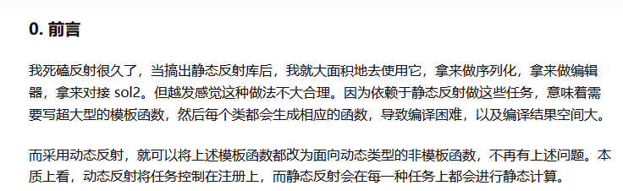
3.6 继续UDRefl –为什么使用动态反射库
原作者的解释如下：
截图自：https://zhuanlan.zhihu.com/p/337200770

Slide 12
4 imgui现成开源的编辑器OvEditor
源码：https://github.com/adriengivry/Overload
源码分析：https://blog.csdn.net/chenxiang_200108?type=blog
为了避免在编辑器这块花太多时间，先导入开源的编辑器，把时间花在更重要的图形学技术上面；等这套UI用熟了之后，可以考虑自己封装一个，到时再引入动态反射+UI属性绑定
这个周末就这样过去了。。。感觉有点跑偏了，说好的图形学呢。。。
--2023.03.05

Slide 13
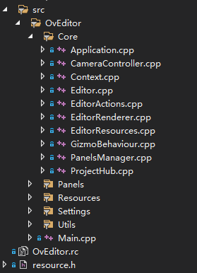
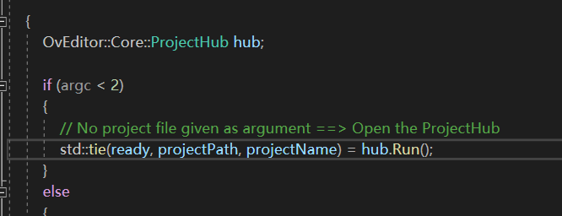
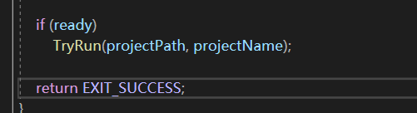
4.1 OvEditor 源码阅读 --开始
最终的目的：借鉴以实现osg+imgui的编辑器
项目的组织
问题：
项目有几个窗口，而窗口上下文又是如何创建维护的（遗留问题）
项目如何进入的
局部变量

Slide 14
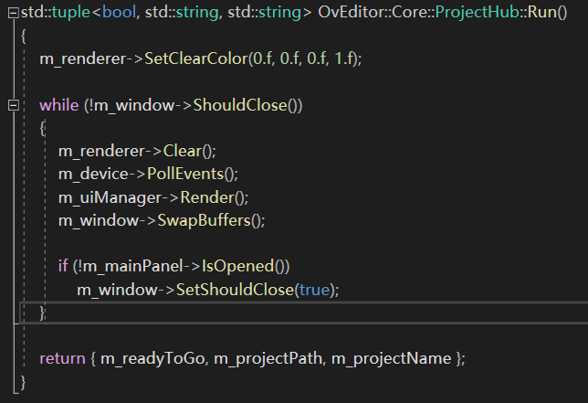
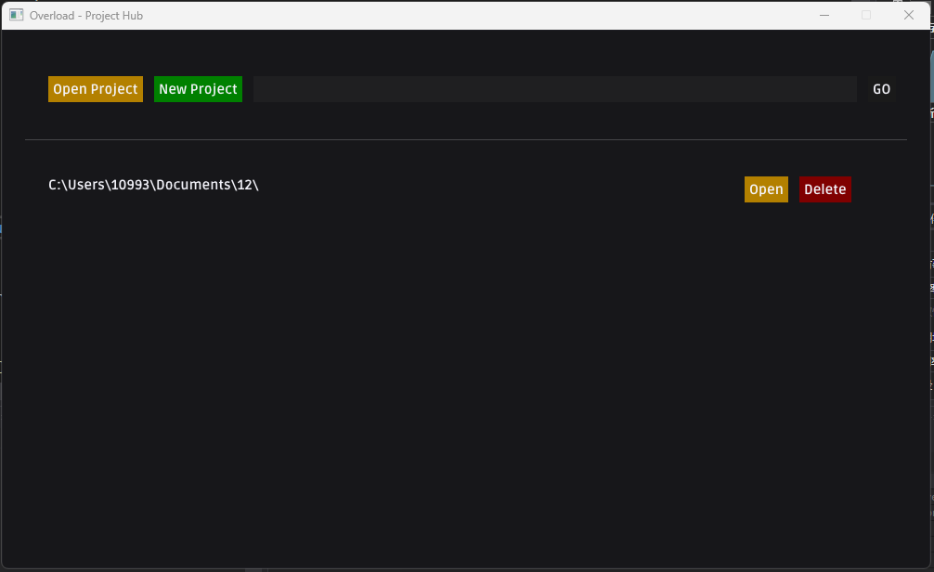
4.2 OvEditor 源码阅读 –Project_Hub做了什么
Project_Hub显示的是一个临时窗口，随然有while循环，但后面会退出的。
问题： m_renderer, m_device, m_uiManager, m_window, m_mainPanel, 这些都是做什么用的？

Slide 15
4.3 OvEditor 源码阅读 --类层次调用关系初探
问题： m_renderer, m_device, m_uiManager, m_window, m_mainPanel, 这些都是做什么用的？
只是推测（“大胆假设，小心求证”，这是一贯的思路）
m_renderer
系统有几个renderer？
m_renderer
m_driver
m_frameInfo
glew
win32 api
m_renderer和场景的内物体的渲染有关，而与imgui空间的渲染应该的独立的，猜测：
m_renderer
imgui
opengl
glew
gpu
gpu

Slide 16
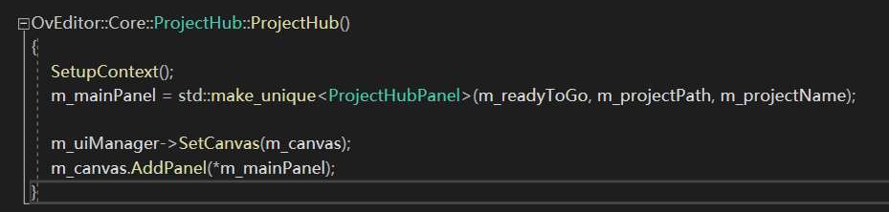
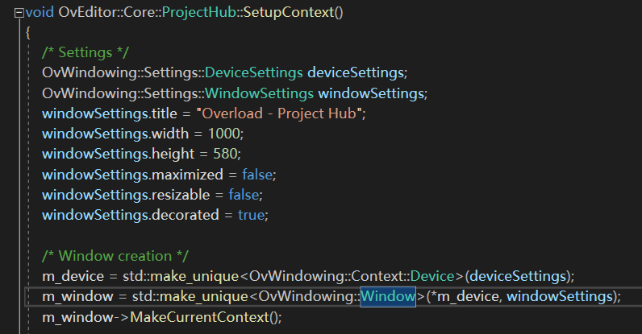
本页介绍的内容，osg+imgui之间的消息事件传递转换已经实现了，那还没实现的部分，还要继续看啊。WTF！！
4.4 OvEditor 源码阅读 --类层次调用关系初探（继续）
问题： m_renderer, m_device, m_uiManager, m_window, m_mainPanel, 这些都是做什么用的？
看看这几个控件是如何加入并显示出来的？
osg+imgui
OvEditor
m_uiManager 还是 m_window ???
View
Window
gc
divice
glew
call
Window
Event callback
gpu

Slide 17
4.5 OvEditor 源码阅读 --类层次调用关系初探（继续上一页）
问题： m_renderer, m_device, m_uiManager, m_window, m_mainPanel, 这些都是做什么用的？
看看这几个控件是如何加入并显示出来的？
uiManager
m_uiManager->Render();
Panel、uiManager、m_canvas？？
m_currentCanvas->Draw();
一个画布可以包含多个panel
canvas
ImGui_ImplOpenGL3_RenderDrawData
panels
for (auto& panel : m_panels)
panel.get().Draw();
vpanel
vpanel
vpanel
想要把OvEditor里面现成的imgui控件迁移到我自己的osg+imgui平台，并借鉴编辑器的刷新流程，就是从这里开始了吧！加油，今天要把这套流程导进来，耽误太久，还有其他事情呢。。。。
Gotcha!

Slide 18
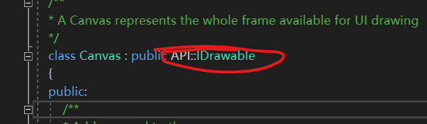
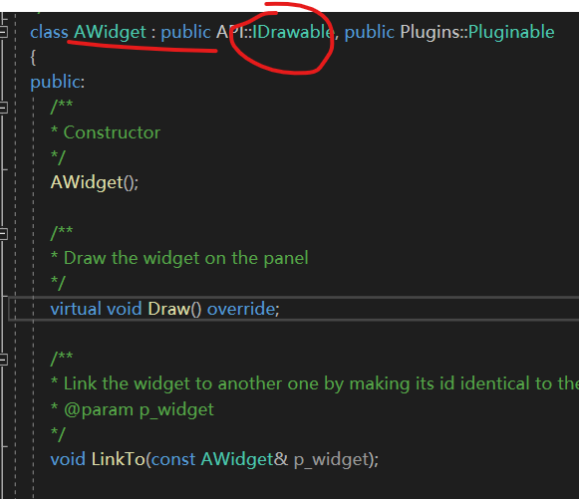
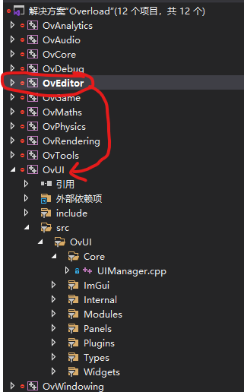
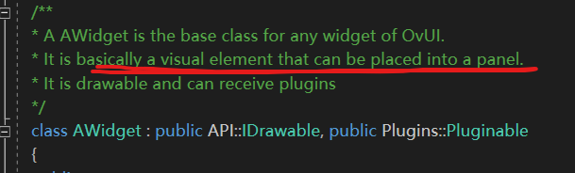
4.6 OvEditor 源码阅读 --类层次调用关系初探(继续深入)
继续深入，找到自定义控件的方式
深入前，先抛出一个问题：
继续深入：
Osg和imgui各自通过渲染机制进行渲染，如果后面采用了OvEditor的那套imgui流程，那如何方便的把这套流程产生的UI信息传递给osg呢？Overload这个引擎有没有可以借鉴的地方？（先作为遗留问题吧）
为什么要有canvas
可能想多了，看注释，一个widget是panel元素
感觉AWidget与Canvas之间有什么关联
暂时看出什么东西。。，后面主界面看看吧
(目前我们其实还没进入到主界面，而是在Project_Hub临时产生的界面上面)

Slide 19
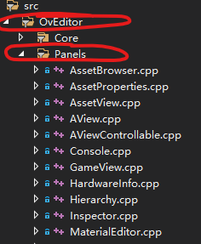
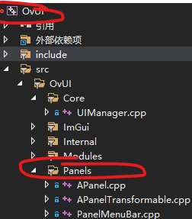
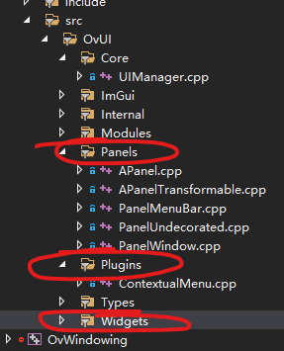
4.7 OvEditor 源码阅读 –看看Panel的类层次结构
IDrawable
两个模块都有Panel的相关类，OvUI更基础，OvEditor是扩展？？？
AWidge
太丑了，手绘UML，感觉好傻，但是那又怎么样呢。。。。。。。真正拉低我水平的原因应该不会是因为我使用百度或者360吧-----打死我我都不相信。。。。
WidgetContainer
Panel
APanelTransformable
PanelMenuBar
OvEditor::Panels::MenuBar
PanelWindow
OvEditor::Panels::AView
OvEditor::Panels::
AssetBrowser
AssetProperties
Console
HardwareInfo
Inspector
MaterialEditor
Profiler
ProjectSettings
Toolbar
ProjectHubPanel
OvEditor::Panels::AViewControllable
问题：Panel、 widget、Plugins相互关系是什么？
OvEditor::Panels::AssetView
OvEditor::Panels::SceneView
OvEditor::Panels:: GameView

Slide 20
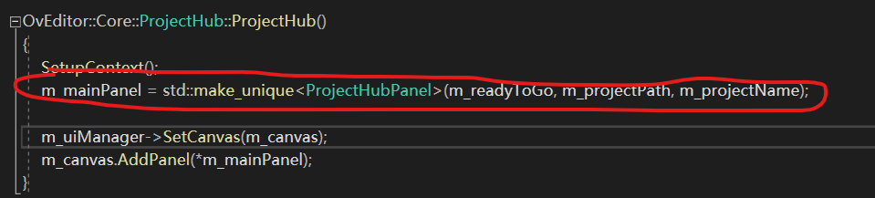
4.8 OvEditor 源码阅读--继续panel
跟踪流程看看：一条菜单是如何被接入系统，并被显示出来的。
开始之前，先看看Project_hub怎么被接入和显示的吧（控件比较少，应该相对简单吧）
代码着实有点多啊，想要利用已有框架，自定义控件的话，还要继续看啊。。。。坚持住。。。。。
1. 深入Panel子类具体实现
2. 深入Widget子控件的实现（button、dialog等）

Slide 21
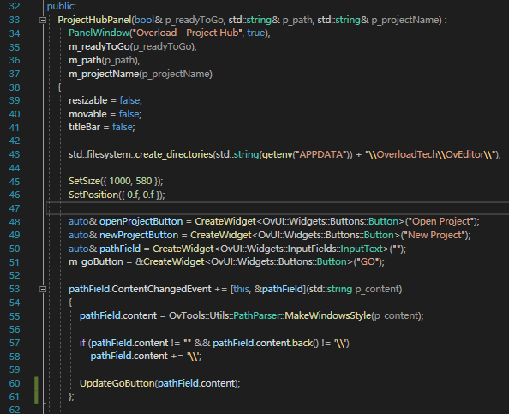
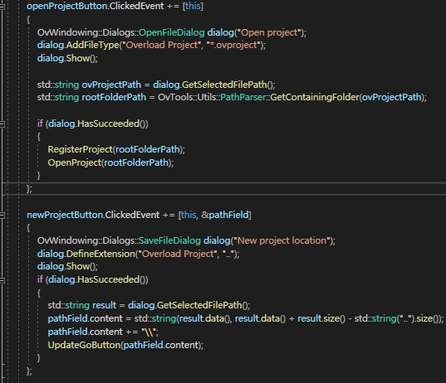
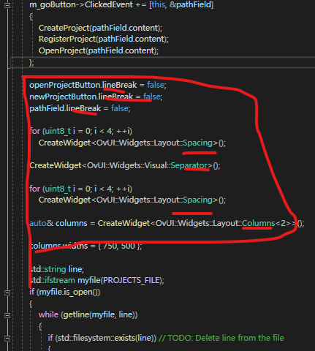
4.9 OvEditor 源码阅读--继续上一页
看看Project_hub怎么被接入和显示的吧
1. 了解一下如何进行界面布局，可以自适应吗？
2. Panel类通过成员函数CreateWidget创建出子控件widget，加入到container中
Panel.draw() -- > widget.draw--->imgui::draw(非实际代码，只表示流向)
3. 通过widget::layout控制布局
阻塞？
界面布局相关
回调

Slide 22
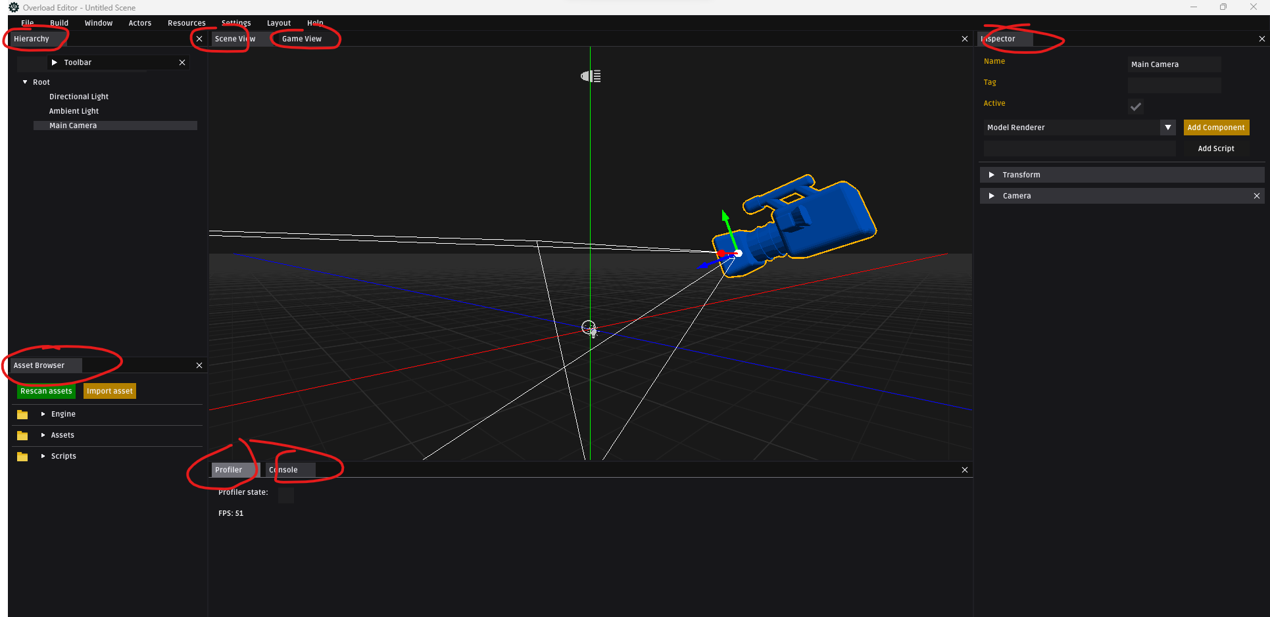
4.10 OvEditor 源码阅读--继续上一页
这些窗口和4.7节的类继承关系还是比较容易对应上的，问题是为什么要这么设计，交互上面有什么特殊性；移植到osg+imgui上需要关注哪些东西？
深入Panel子类具体实现（这个就要进到主界面了）
如何实现的菜单栏？
如何实现的树形结构？
如何实现的属性窗口
View在窗口在交互设计有什么特殊性？

Slide 23
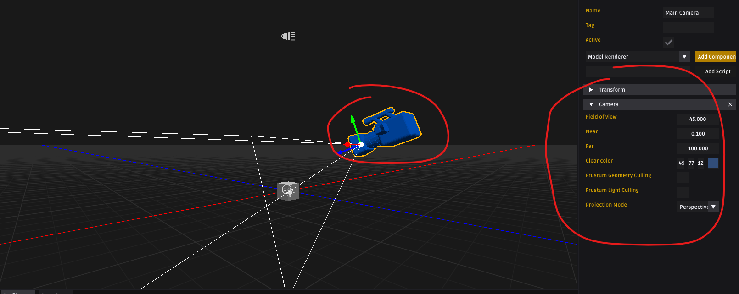
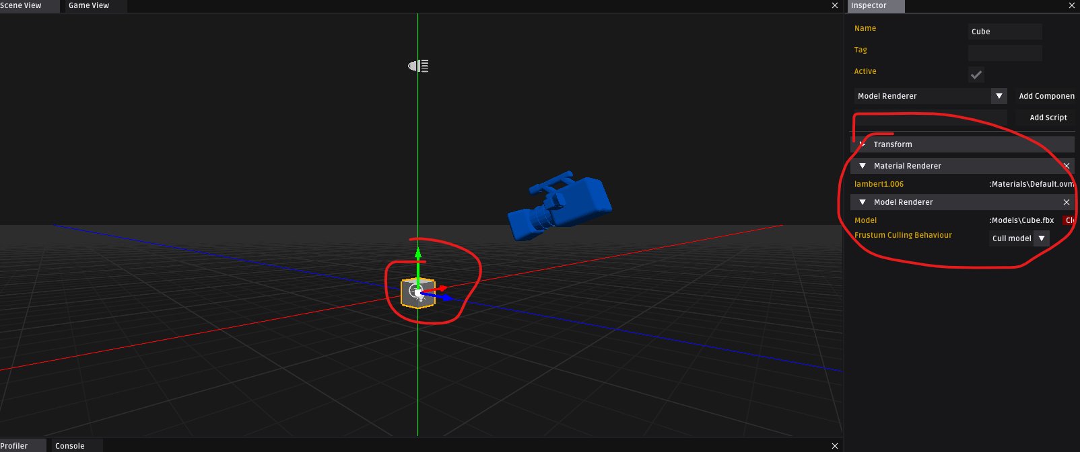
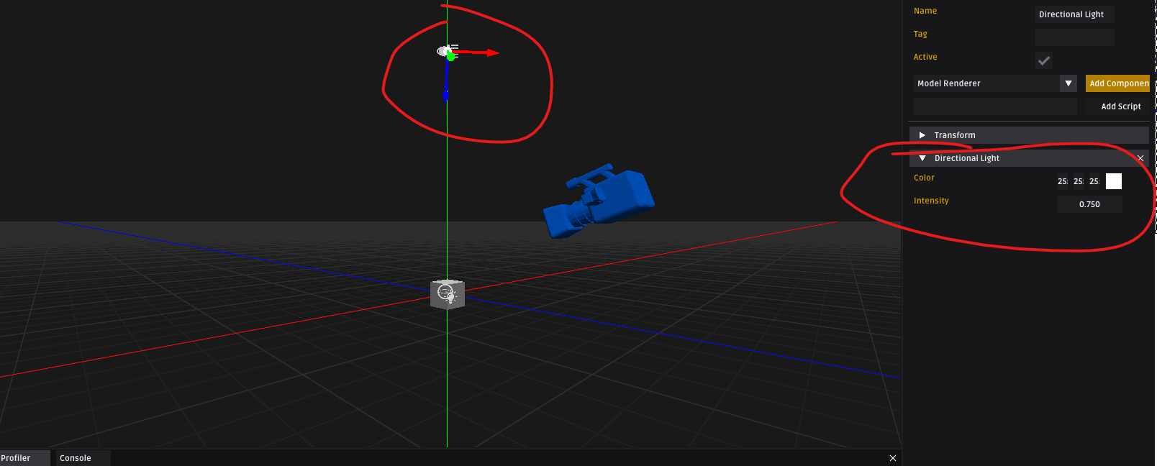
4.11 OvEditor 源码阅读--继续上一页
深入Panel子类具体实 – 关于设计
问题1：当我点击不同的对象，如物体、光源或者相机，右边Inspector窗口UI的显示内容是跟着变动的；针对我不同的点击动作，Inspector分别实现不同的显示方案；还是说有更通用的处理方法；这也是我第3节去了解反射和UI属性绑定最开始的初衷。。。。
问题2：点击左边Aview导致右边Inspector窗口的变换，而修改右边属性窗口的属性值，又会导致左边Aview中的显示的改变；也就是窗口之间是如何通信的；在QT中使用信号槽，MFC中可能可以使用消息；那在Overload引擎中又是如何处理的呢，可能不需要窗口间的同时，通过修改公共的状态类，没帧显示的的时候获取显示？？还是其他？？
问题3：Panel能否嵌套Panel，Widget能否嵌套Widget

Slide 24
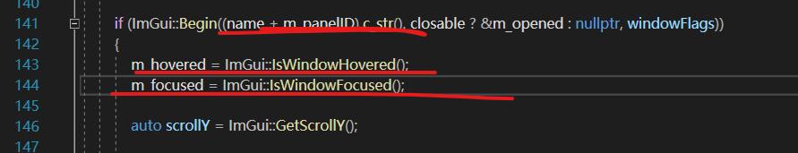
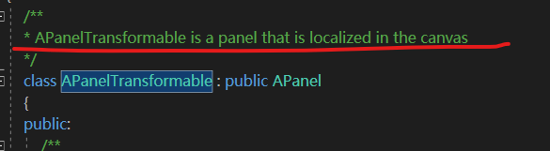
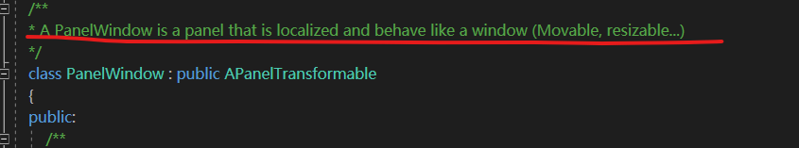
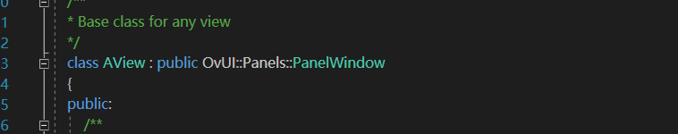
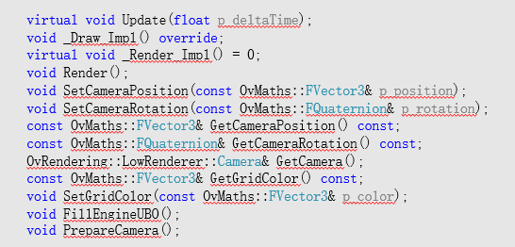
Imgui是如何标识窗口的？
这时后话。。。
4.12 OvEditor 源码阅读--继续上一页
深入Panel子类具体实现-- 对比PanelWindow 和 Aview的接口差异
仅仅是猜测。。。。
问题：在4.3节，有碰到过渲染相关的一个类m_render；为什么在imgui的控件这里也要处理场景的渲染呢？一个可能不正确的猜测：
从渲染的流程来看，可能m_render可能已经更偏向底层，从osg+imgui的流程看：
可以指定窗口的位置、大小、对齐方式
可能出于同样的目的？
Osg事件处理
glew事件处理
imgui事件处理
imgui事件处理
PanelWindow是如何将鼠标的hover信号导入的？
osg渲染
Glew场景渲染
Hover、Close、Open、resize、
Imgui绘制
Imgui绘制
增加了多个跟场景渲染相关的结构

Slide 25
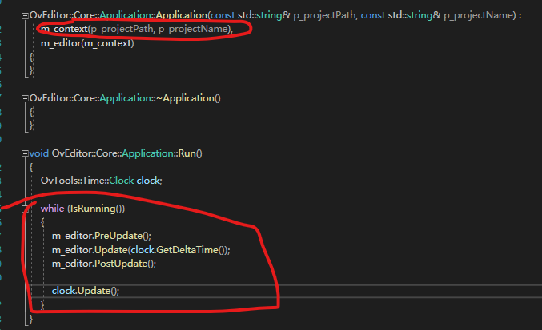
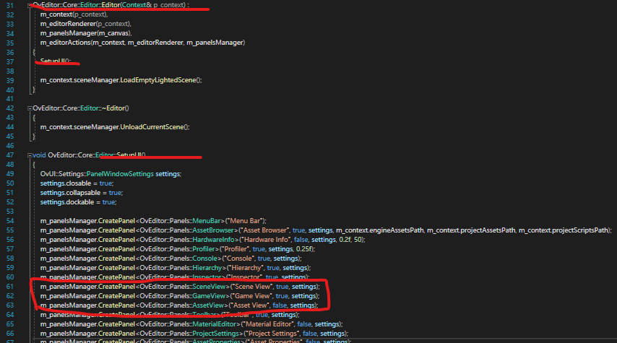
4.13 OvEditor 源码阅读--继续上一页
深入Panel子类具体实现 -- AView是如何跟场景渲染关联起来的
看看GameView和SecneView在哪里进行初始化的？
从这两个入口找找看。。

Slide 26
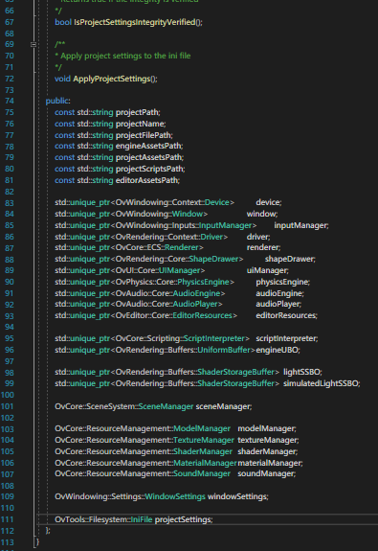
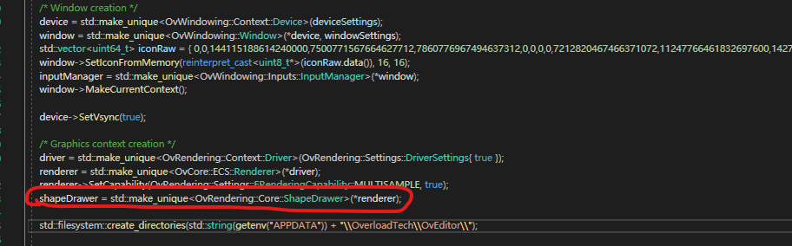
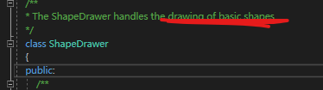
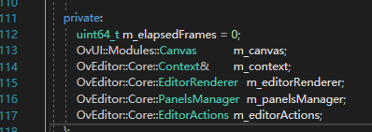
4.14 OvEditor 源码阅读--继续上一页
没有思路，到处看看。。。。
m_context的成员
m_context.m_render 与 m_editorRender的关系：
m_editorRender
准备material shader
m_context.m_render
m_editor的成员
glfw
gpu

Slide 27

4.15 OvEditor 源码阅读--继续上一页
没有思路，到处看看。。。--继续m_editorRender
看不懂。。。。

Slide 28




4.16 OvEditor 源码阅读--继续上一页
类似osg 的 datapager？ LOD ？
回到SceneView
回到渲染主流程试试
Who？（这条线又断了）
virtual void _Render_Impl() override;
void RenderScene(uint8_t p_defaultRenderState);
void HandleActorPicking();
void RenderSceneForActorPicking();

Slide 29


4.17 OvEditor 源码阅读--继续上一页
都是通过glew

Slide 30




4.18 OvEditor 源码阅读—回答第4.9节的问题1
问题1：当我点击不同的对象，如物体、光源或者相机，右边Inspector窗口UI的显示内容是跟着变动的；针对我不同的点击动作，Inspector分别实现不同的显示方案；还是说有更通用的处理方法；这也是我第3节去了解反射和UI属性绑定最开始的初衷。。。。
秘密就在这里面
Weidget里面放widget
从代码来看，是直接写死的，并没有采用特殊的方法，如反射/UI绑定

Slide 31
一点点思考：
控件不记录临时/局部/个别的状态，而是一次性记录所有必要的状态，每次都是擦除所有的界面，对所有的状态数据进行重新的绘制。
会不会有同步问题，界面鼠标点击操作应该很慢，就算有同步需求，也不会导致线程频繁的上下文切换？？（猜的）
4.19 OvEditor 源码阅读—继续深入控件
接着问题1，继续深入控件
Actor
Components
AComponent
Glew
（scene render
Imgui（inspector）
1. Imgui/inpector修改component, 然后Glew又从component中取出修改后的值，重新进行渲染
2. Pick流程：Glew传递pick信号给imgui的sceneview， sceneview根据坐标等相关信息更新相机参数等渲染数据并找到被pick的Actor并记录下来，在下次的imgui统一更新界面的时候，取出这个Actor的component，全部擦除刷新component对应得inspector数据

Slide 32
4.20 实战前的总结
参考第4.19节分析，如果按其方法迁移到osg+imgui的平台上面，应该对什么进行封装？？
1. 应该是要对osg的node节点进行封装，效果就是将node映射到imgui的inspector中
2. 而在封装的MyView应该记录当前被选中的node节点的句柄
MyView
Overload引擎中的SceneView
MyOsgNode
Overload引擎中的Actor中的compoent
自4.9节的分析
Actor
Components
AComponent
最终的设计，可能还涉及到我的资源是如何管理，导入导出的，但是目前先不管这些了，真的要动起来了。。。。。
Glew
（scene render
Imgui（inspector）

Slide 33
关于编辑器的源码阅读，就先到这吧，周末就这样结束了，一行代码都没写
后面要尽快的将OvEditor的imgui现成的控件迁移到我自己的osg+imgui平台上面来，因为公司用osg，所以把这个搭起来，后面也可以作为的算法的验证平台/工具、学习图形学，学习框架设计。。。。。。
还是要多看看别人的框架代码，自己盲目的写，感觉提高不大。。。。(imgui我自己封装感觉很难)
太晚了，该休息了，明天能起得来的跑步吗。。。。。。。。
---2023.03.06 00:19

